Slide 1
第七週
RWD 響應式設計與 CSS 動畫
讓同一份內容適應不同螢幕，也保留舒適動態
3 小時｜說明 × 示範 × 實作
延續同一個活動報名網站，逐步建立完整前端能力
第七週｜網頁程式設計
01
Notes:
時間：3 分鐘。展示本週完成畫面與學習範圍，先不解釋所有細節。

Slide 2
三小時課程節奏
01
02
03
00:00–01:20
01:20–01:30
01:30–03:00
viewport、mobile-first 與 media query
休息與裝置測試
transition、transform 與 keyframes
每個概念都會立刻接一個可觀察、可修改的頁面練習。
第七週｜課程導覽
02
Notes:
時間：7 分鐘。說明三段節奏、休息時間與課堂作品。

Slide 3
本週學習目標
理解 viewport 與 RWD 的目的
以 mobile-first 撰寫斷點
使用相對單位與 max-width
用 transition、transform、animation 製作動態
尊重 prefers-reduced-motion 使用者設定
完成後，你能
看懂規則
預測結果
動手完成
自己除錯
第七週｜課程目標
03
Notes:
時間：8 分鐘。逐項說明可觀察的學習成果，請學生標記最不熟的一項。

Slide 4
RWD 不是縮小版，而是重新安排
A
B
固定版面：在手機上縮得太小或橫向捲動
響應式版面：依可用空間切換欄數、尺寸與間距
內容相同，閱讀順序與操作方式要保持清楚。
第七週｜核心概念
04
Notes:
時間：8 分鐘。搭配範例檔逐段講解；每改一個值就重新整理觀察差異。

Slide 5
先讓 viewport 等於裝置寬度
放在 head 中
device-width 對齊裝置 CSS 寬度
沒有它，手機可能模擬桌面寬度
<meta name="viewport"
content="width=device-width,
initial-scale=1">
修改一個值，重新整理並觀察。
第七週｜核心概念
05
Notes:
時間：8 分鐘。搭配範例檔逐段講解；每改一個值就重新整理觀察差異。

Slide 6
Mobile-first：預設先寫小螢幕
基礎規則服務手機
空間足夠才增加欄數
用 min-width 逐步增強
.hero {
display: grid;
gap: 32px;
}
@media (min-width: 760px) {
.hero {
grid-template-columns: 1.4fr .8fr;
}
}
修改一個值，重新整理並觀察。
第七週｜核心概念
06
Notes:
時間：10 分鐘。搭配範例檔逐段講解；每改一個值就重新整理觀察差異。

Slide 7
斷點由內容決定，不由機型決定
觀察
設定
版面何時開始擁擠或留白過多
在問題發生前加入 breakpoint
驗證
簡化
拖曳寬度，不只測兩個固定尺寸
能用 flex-wrap 解決就不急著加 media query
第七週｜核心概念
07
Notes:
時間：12 分鐘。搭配範例檔逐段講解；每改一個值就重新整理觀察差異。

Slide 8
流動尺寸：讓內容有彈性也有上限
百分比跟著容器
max-width 避免大螢幕過寬
clamp 同時設定最小、流動、最大值
main {
width: min(88%, 1100px);
margin-inline: auto;
}
h1 {
font-size: clamp(2.2rem, 6vw, 4rem);
}
img { max-width: 100%; height: auto; }
修改一個值，重新整理並觀察。
第七週｜核心概念
08
Notes:
時間：10 分鐘。搭配範例檔逐段講解；每改一個值就重新整理觀察差異。

Slide 9
STEP 1：加入 viewport 設定
index.html
RWD 的第一個必要設定
<head>
<meta charset="UTF-8">
<meta name="viewport"
content="width=device-width,
initial-scale=1.0">
<link rel="stylesheet" href="style.css">
</head>
1
viewport 放在 head 裡面
2
width=device-width 使用裝置寬度
3
initial-scale=1.0 使用正常縮放比例
每次只新增本步程式碼，存檔後重新整理瀏覽器。
第七週｜逐步實作
09
Notes:
時間：10 分鐘。教師先示範前兩步，學生完成其餘步驟；巡視並記錄常見問題。

Slide 10
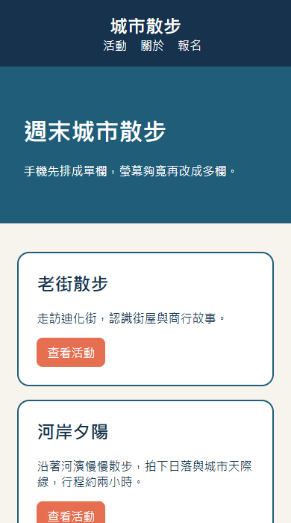
STEP 1：先完成手機版樣式
style.css
.site-header {
padding: 18px 7%;
text-align: center;
}
.event-list {
width: 88%;
margin: 32px auto;
}
.event-card {
margin-bottom: 18px;
padding: 24px;
border: 2px solid #1f5d78;
border-radius: 16px;
background: white;
}
結果 1：手機先排成單欄
✓ mobile-first 先寫小螢幕規則
✓ 目前沒有使用 media query
第七週｜逐步實作
10
Notes:
時間：10 分鐘。讓學生先作答，再口頭解釋答案與判斷依據。

Slide 11
STEP 2：加入 768px media query
style.css
只覆蓋需要改變的規則
@media (min-width: 768px) {
.site-header {
display: flex;
justify-content: space-between;
align-items: center;
text-align: left;
}
.event-list {
display: flex;
gap: 20px;
}
.event-card {
flex: 1;
margin-bottom: 0;
}
}
1
小於 768px 繼續使用手機版
2
大於等於 768px 才執行內部規則
3
沒有改到的屬性會沿用原本設定
每次只新增本步程式碼，存檔後重新整理瀏覽器。
第七週｜逐步實作
11
Notes:
時間：8 分鐘。展示實際瀏覽器結果，請學生把程式碼規則對回畫面。

Slide 12
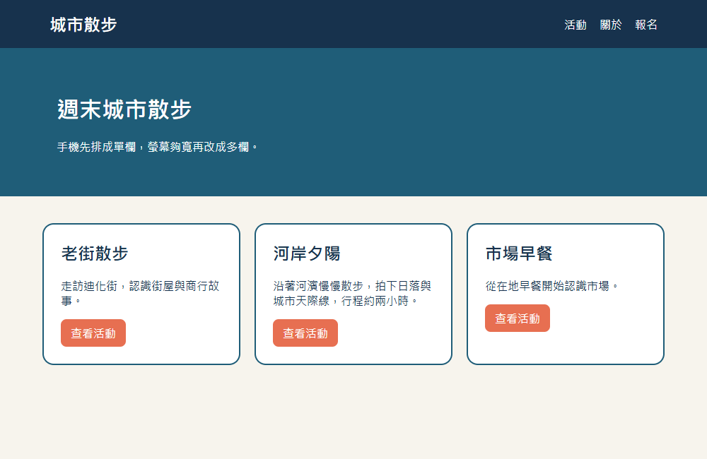
STEP 2：寬螢幕改成多欄
style.css
@media (min-width: 768px) {
.site-header {
display: flex;
justify-content: space-between;
align-items: center;
}
.event-list {
display: flex;
gap: 20px;
}
.event-card { flex: 1; }
}
結果 2：寬度達 768px 後改成三欄
✓ HTML 完全沒有更動
✓ media query 只改變排版方式
第七週｜逐步實作
12
Notes:
時間：10 分鐘。搭配範例檔逐段講解；每改一個值就重新整理觀察差異。

Slide 13
STEP 3：加入卡片 transition
style.css
transition 需要前後兩個狀態
.event-card {
transition:
transform .25s,
box-shadow .25s;
}
.event-card:hover {
transform: translateY(-8px);
box-shadow:
0 14px 28px rgba(16, 42, 67, .18);
}
1
一般狀態放 transition
2
hover 狀態改 transform 與陰影
3
滑鼠移入與移出都會平滑變化
每次只新增本步程式碼，存檔後重新整理瀏覽器。
第七週｜逐步實作
13
Notes:
時間：10 分鐘。搭配範例檔逐段講解；每改一個值就重新整理觀察差異。

Slide 14

STEP 3：滑鼠移入的畫面差異
style.css
.event-card {
transition:
transform .25s,
box-shadow .25s;
}
.event-card:hover {
transform: translateY(-8px);
box-shadow:
0 14px 28px rgba(16, 42, 67, .18);
}
結果 3：中間卡片向上移動
✓ transform 不會推動旁邊元素
✓ transition 控制變化時間
第七週｜逐步實作
14
Notes:
時間：12 分鐘。搭配範例檔逐段講解；每改一個值就重新整理觀察差異。

Slide 15
STEP 4：hero 的 keyframes 動畫
style.css
keyframes 描述動畫過程
@keyframes fade-up {
from {
opacity: 0;
transform: translateY(24px);
}
to {
opacity: 1;
transform: translateY(0);
}
}
.hero-content {
animation: fade-up .8s ease-out both;
}
1
from 是動畫開始的狀態
2
to 是動畫結束的狀態
3
animation 把名稱、時間與速度套到元素
每次只新增本步程式碼，存檔後重新整理瀏覽器。
第七週｜逐步實作
15
Notes:
時間：10 分鐘。搭配範例檔逐段講解；每改一個值就重新整理觀察差異。

Slide 16
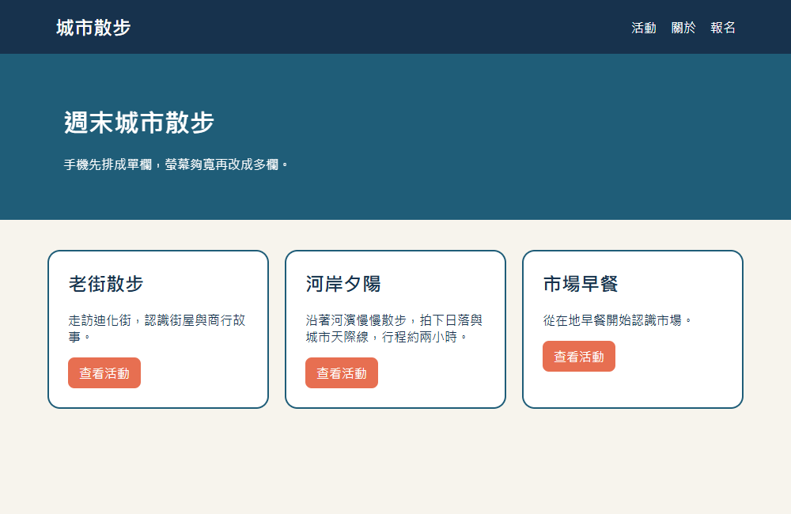
STEP 4：動畫完成後的畫面
style.css
.hero-content {
animation-name: fade-up;
animation-duration: .8s;
animation-timing-function: ease-out;
animation-fill-mode: both;
}
/* 簡寫 */
/* animation: fade-up .8s ease-out both; */
結果 4：hero 文字由下方淡入
✓ 重新整理頁面即可再次觀看
✓ both 會保留動畫前後狀態
第七週｜逐步實作
16
Notes:
時間：10 分鐘。教師先示範前兩步，學生完成其餘步驟；巡視並記錄常見問題。

Slide 17
挑戰：如法炮製 .promo-banner
index.html
請新增宣傳區塊；CSS 依下列規格自行完成。
<aside class="promo-banner">
<div>
<p>本週限定</p>
<h2>兩人同行享九折</h2>
</div>
<a href="#signup">立即報名</a>
</aside>
手機
寬度 88%；內容置中；按鈕在文字下方
桌機
768px 後改用 Flexbox 左右排列
互動
按鈕 hover 時改變背景色並放大 1.05
動畫
promo-banner 套用 fade-up，時間 0.8 秒
限制：不可修改 .hero、.event-list 或既有 keyframes。
第七週｜逐步實作
17
Notes:
時間：10 分鐘。展示實際瀏覽器結果，請學生把程式碼規則對回畫面。

Slide 18
驗收：RWD 與動畫完成了嗎？
完成後逐項勾選
□
head 內有 viewport meta
□
手機版預設使用單欄
□
768px 後卡片改成多欄
□
hover 有 transition 過渡
□
hero 套用 fade-up 動畫
□
promo-banner 使用新的 class
能說明哪段規則在手機執行、哪段在桌機執行，才算完成。
第七週｜逐步實作
18
Notes:
時間：10 分鐘。讓學生先作答，再口頭解釋答案與判斷依據。

Slide 19
課堂收尾：RWD 與動畫的四個步驟
完成順序
RWD
先寫手機，再用 media query 擴充
1. 加入 viewport
2. 先完成手機單欄
3. 768px 後改成多欄
4. 卡片加入 hover transition
5. hero 加入 keyframes
6. 自己完成 promo-banner
斷點
斷點代表版面需要改變的位置
互動
transition 連接前後兩個狀態
動畫
keyframes 描述一段完整過程
用瀏覽器縮放與重新整理，分別檢查 RWD、hover 與進場動畫。
第七週｜逐步實作
19
Notes:
時間：14 分鐘。搭配範例檔逐段講解；每改一個值就重新整理觀察差異。

